Slide 1
Optimisation d’un procédé chimique
Agrégation 2020

Slide 2
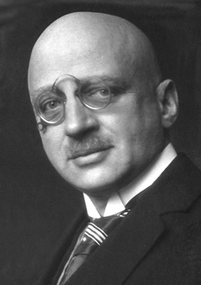
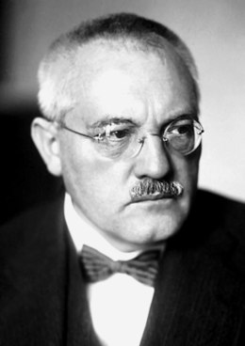
Procédé Haber-Bosh pour la synthèse de l’ammoniac
Equation de la synthèse :
N₂(g) + 3H₂(g) = 2NH₃(g)
Conditions de la synthèse :
Température | 350 – 500 °C
Pression | 8 – 30 MPa
Catalyseur | Fer
Fritz HABER (1868 – 1934)
PRIX NOBEL DE CHIMIE 1918 pour la synthèse de l’ammoniac
Carl BOSCH (1874 – 1940)
PRIX NOBEL DE CHIMIE 1931 pour les procédés chimiques haute pression

Slide 3
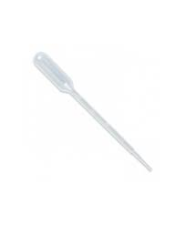
Synthèse du dioxyde d’azote
Equation de réaction:
8H⁺_{(aq)} + 2NO₃²⁻_{(aq)} + 3Cu_{(s)} = 3Cu²⁺_{(aq)} + 2NO_{(g)} + 4H₂O_{(l)} K₁°=1,5.10⁶
NO_{(g)} + 1/2 O2 _{(g)} = NO2 _{(g)} K₂°=3,5.10⁶²
Acide nitrique
concentré (~5mL)
Fond d’eau
Copeaux de cuivre

Slide 4
Description de l’équilibre 2 NO2 (g) = N2O4 (g)
K°(25°C)=0,31

Slide 5
Influence de la pression sur l’équilibre 2 NO2 (g) = N2O4 (g)
Compression
Équilibre

Slide 6
Cas de la synthèse de l’ammoniac
Pression du procédé Haber-Bosch : P= 8 – 30 MPa

Slide 7
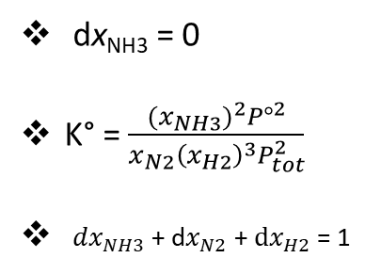




Optimisation de la quantité de matière initiale
 | N₂(g) + 3 H₂(g) → 2NH₃(g)
Initialement | n₀(N₂) | n₀ (H₂)
A l’équilibre | n(N₂) = n₀(N₂) - ξ | n₀ (H₂)-3ξ | 2ξ
différentielle
ln
différentielle
xn_{tot}
Tableau d’avancement
n(H₂) = 3n(N₂)
n₀(H₂) = 3n₀ (N₂)

Slide 8
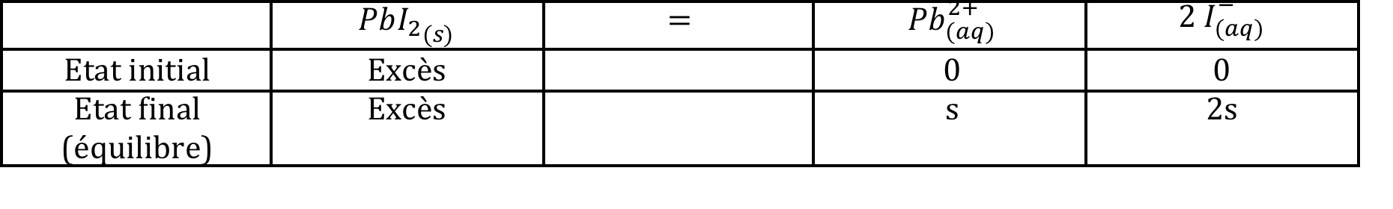
Présentation de la dissolution de PbI2 dans l’eau
[Pb²⁺] et [I⁻] tel que Ks=[Pb²⁺].[I⁻]² =s.(2s)²

Slide 9
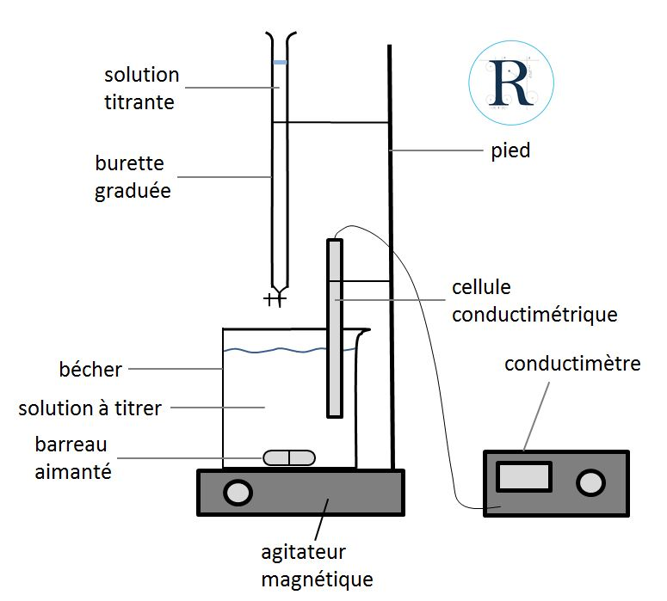
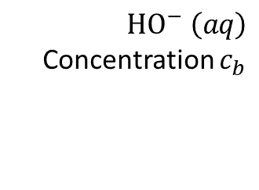
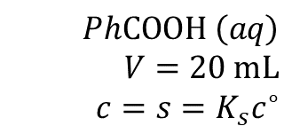
Influence de la température sur une constante de réaction
$$HO^{−} \left(aq\right)$$
Concentration $c_{b}$
[Pb²⁺] et [I⁻] tel que Ks=[Pb²⁺].[I⁻]² =s.(2s)² = 4s³
Bain thermostaté à T
$$PhCOOH \left(aq\right)$$
$$V=20 mL$$
$$c=s=K_{s}c^{∘}$$
Solution saturée en PbI₂

Slide 10
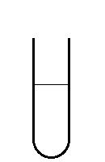
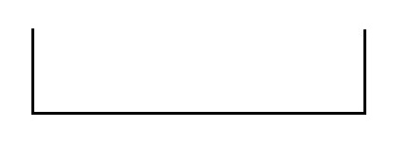
Influence de la température sur une réaction
Préparation du mélange réactionnel initial:
Eau distillée (tube à essai à mi hauteur) 10mL
1mL de KI à 0,1 mol/L
1mL de K₂S₂O₈
2 I⁻_{(aq)} + S₂O₈²⁻_{(aq)}=I_{2(aq)}+ 2 SO₄²⁻_{(aq)}
Glace
Bain thermostaté
TUBE N°1
TUBE N°2
TUBE N°3

Slide 11
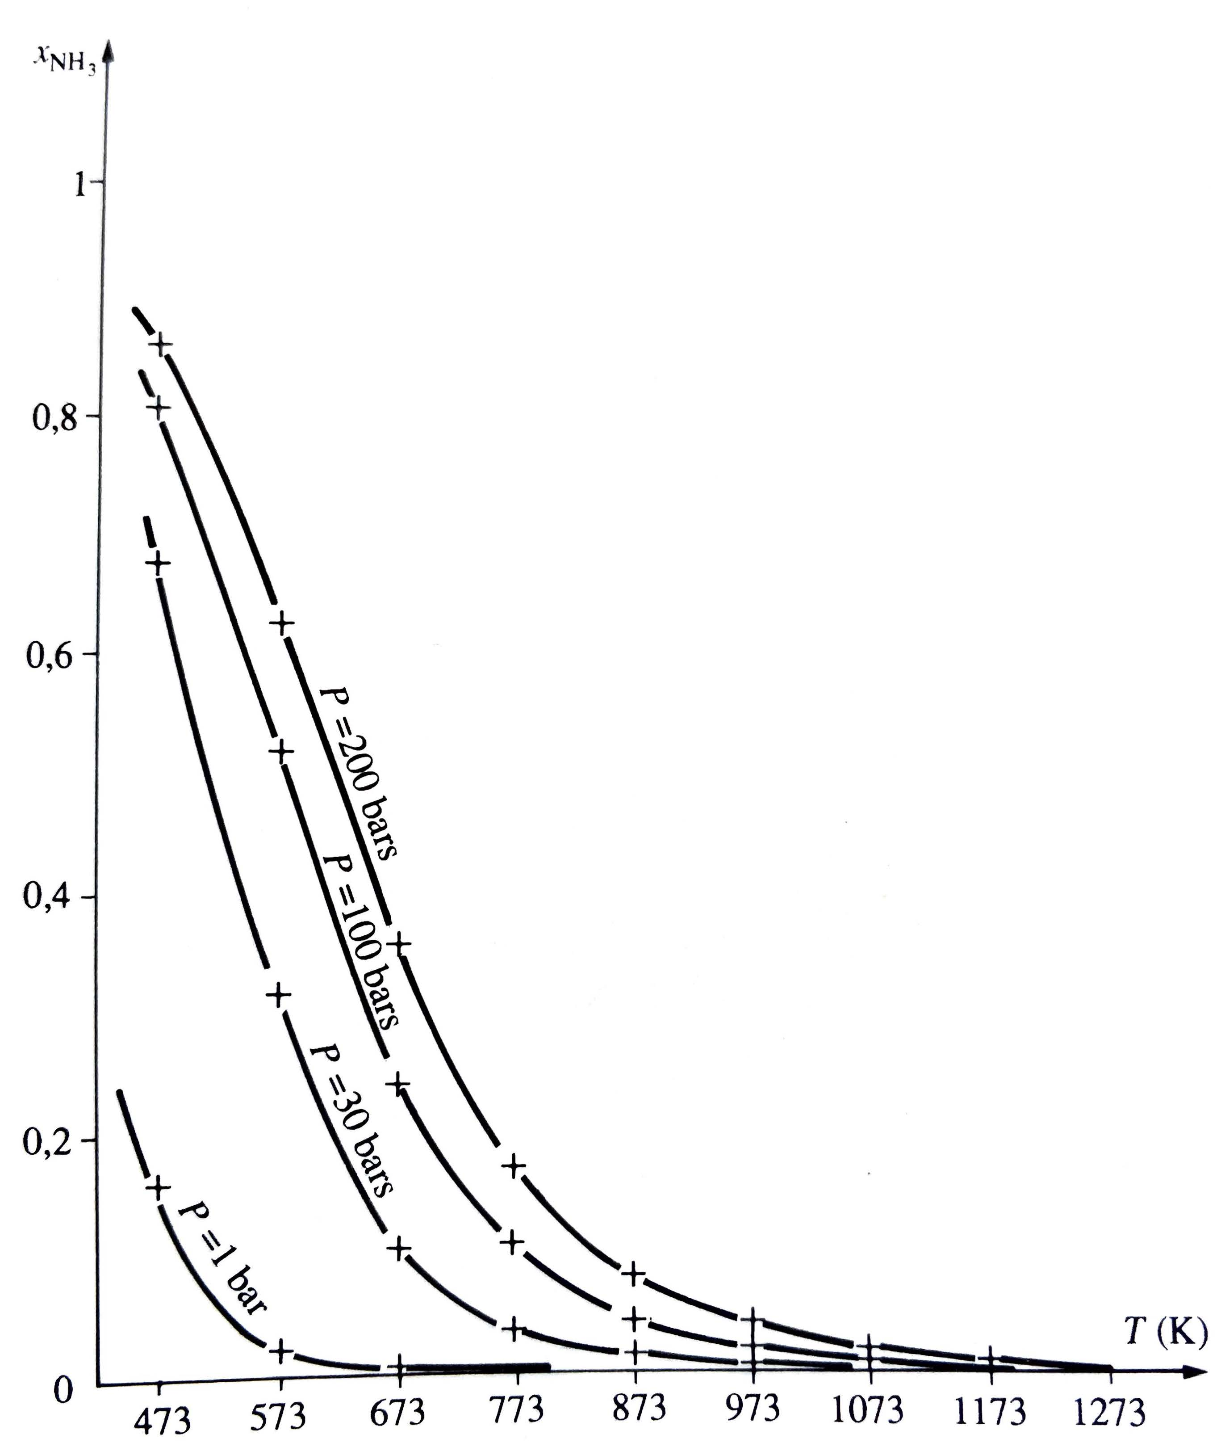
Procédé Haber-Bosch
Jean BOTTIN, Jean-Claude MALLET et Roger FOURNIÉ. Cours de chimie 2ème année. Dunod, 1991.

Slide 12
Conclusion
Thermodynamiquement
Cinétiquement
Rupture d’équilibre
Déplacement d’équilibre
Abaisser E_{a}
Apparition ou disparition d’un constituant
K°(T)
Température
Qr
Pression
Température
Catalyse
Loi de modération de Le Chatelier
Voies d’optimisation d’un procédé chimique

Slide 13
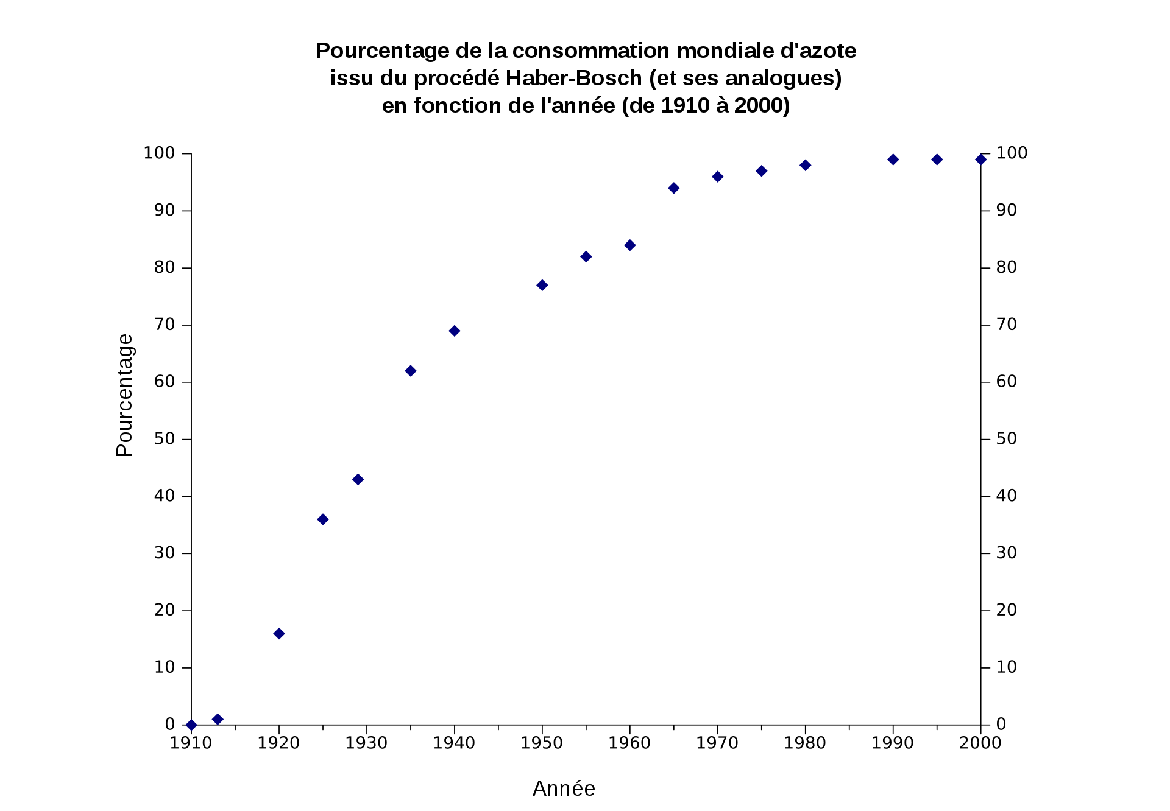
Le procédé Haber-Bosch
https://fr.wikipedia.org/wiki/Histoire_du_proc%C3%A9d%C3%A9_Haber-Bosch

